Slide 1

XML第二次研讨：XSL
Keywords: XSLT, Xpath
组名：Dracula 汇报时间：2022年4月
成员：包亦成 王骏

Slide 2

01
PART
Show Time

Slide 3

首页-瞩目的队伍介绍

Slide 4
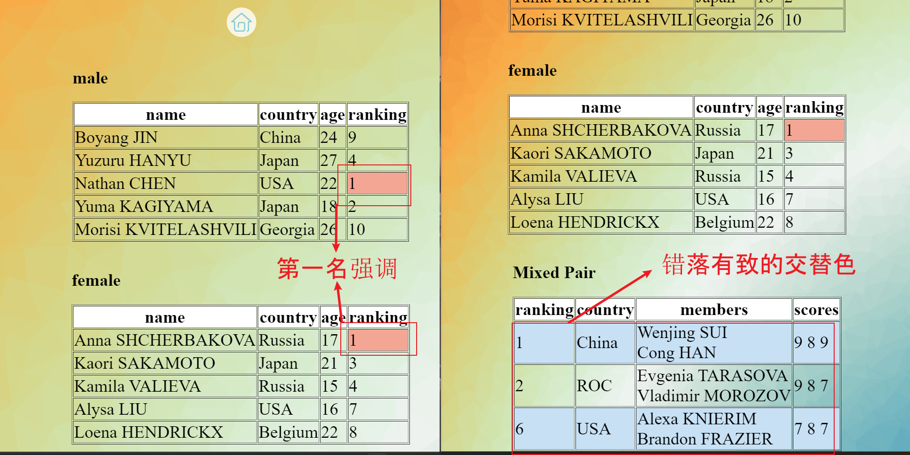
数据展示页面-清楚直观，重心突出

Slide 5

宣传页面-简介大方，风格统一

Slide 6
02
PART
实现方法与思路

Slide 7
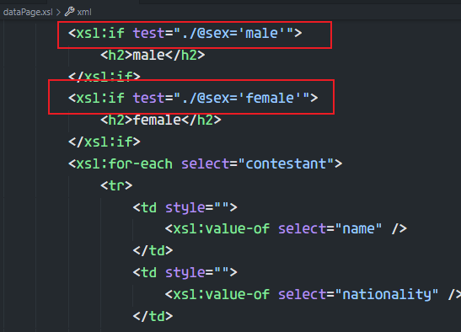
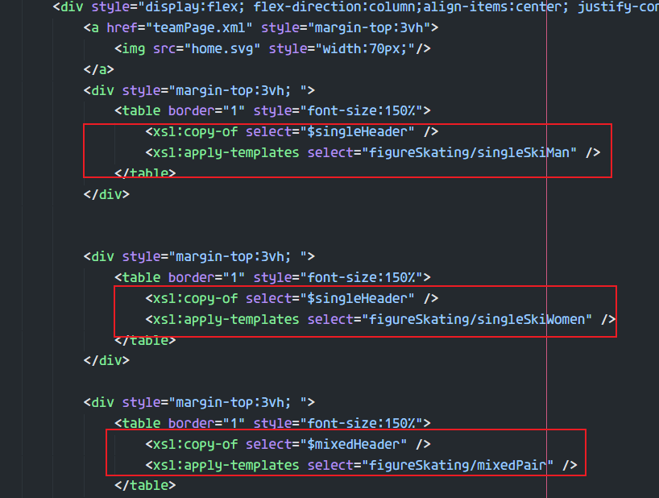
方法思路
模块化
使用两个模块来展示所有内容
重用
巧用if语句，进一步复用代码

Slide 8
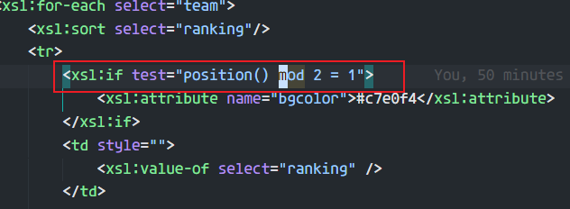
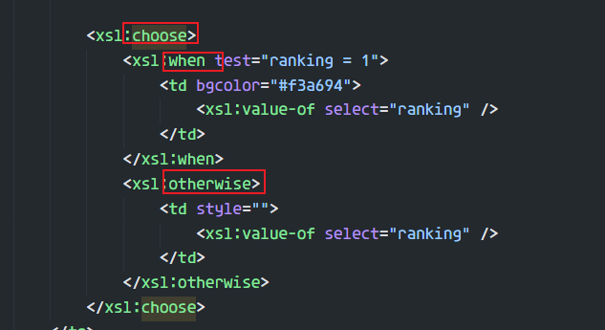
方法思路
突出重点
使用choose when otherwise
来条件渲染排名
交替色
巧用if语句，来实现交替取真

Slide 9
THANKS
感谢大家

